Slide 1
ЭЛЕКТРОНИКА. Цифровая электроника
Преподаватели:
Никифоров Александр Юрьевич, д.т.н., профессор, aynik@spels.ru – куратор курса
Уланова Анастасия Владиславовна, к.т.н., доцент, avulan@spels.ru, +7-916-351-6364, ауд.В-306-2, лекция, семинары (С14-401 (А06-04), С14-402 (А06-05))
Каракозов Андрей Борисович, старший преподаватель, abkar@spels.ru, ауд.В-306-2, семинары (С14-401 (А06-04), С14-402 (А06-05), С14-601 (А06-08))
Демидова Александра Владимировна, старший преподаватель, avgreb@spels.ru ,
семинары (С14-001 (А06-10), С14-301 (А06-23))
Руденков Андрей Евгеньевич, аспирант, aerud@spels.ru, лабораторные работы (С14-101 (А06-01), С14-102 (А06-03)), семинары С14-201 (А06-06)

Slide 2
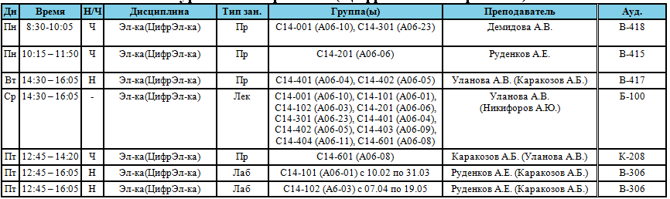
Расписание
Лекция – из Б-100 (будет ремонт) переноситься в Б-304 (химия)
Группы С14-001, С14-301 вместо понедельника четной неделе семинары будут проходить в среду каждую неделю в Б-214, время 16.15…17.00 (сегодня первое занятие!!!);
Поменять местами экзамен (ЦЭ – дискр.математика) у групп С14-101, С14-102 и С14-401, С14-402.

Slide 3
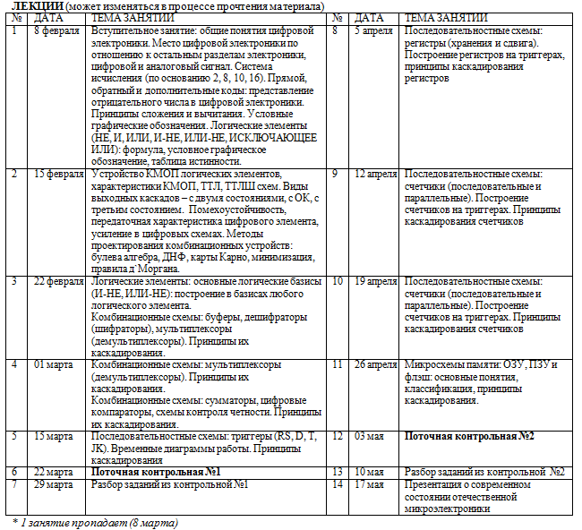
План курса

Slide 4
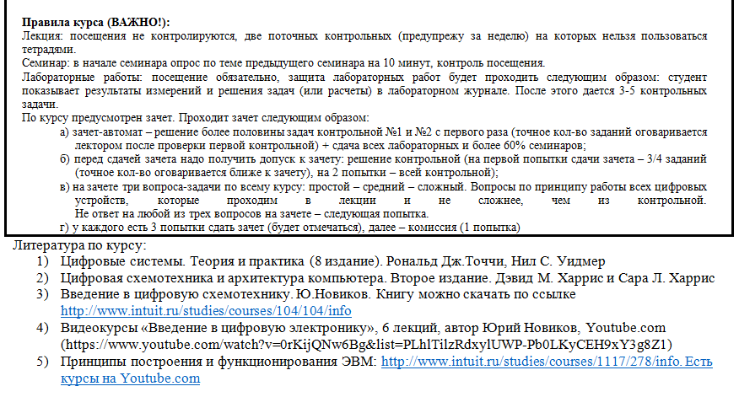
Правила
При вопросах пишите на е-почту:
Уланова Анастасия Владиславовна avulan@spels.ru

Slide 5
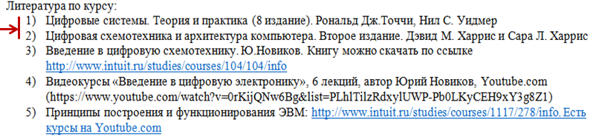
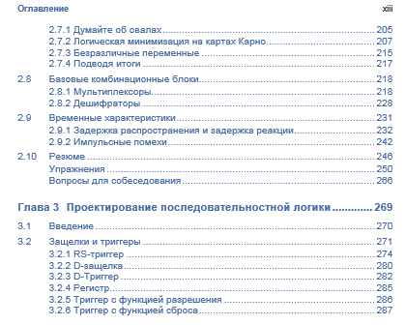
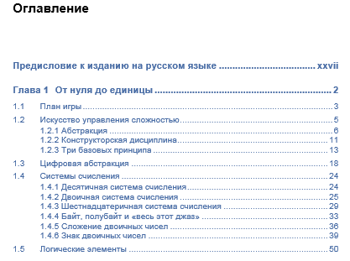
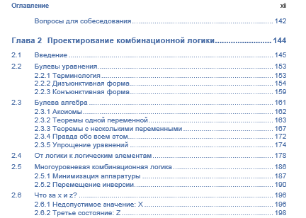
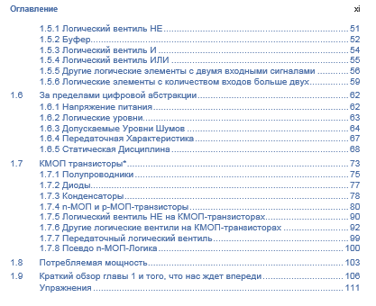
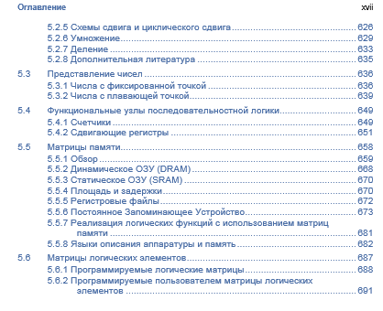
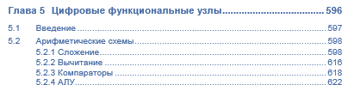
Литература
Цифровая схемотехника и архитектура компьютера.
Дэвид М. Харрис и Сара Л. Харрис

Slide 6
ЛЕКЦИЯ №1. План лекции
Что изучим в курсе?
Понятие цифровых сигналов
Системы счисления
Сложение двоичных чисел
Представление чисел со знаком
Вычитание двоичных чисел
Логические элементы
Задачи для самостоятельного решения

Slide 7
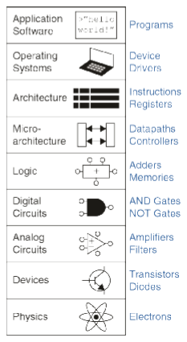
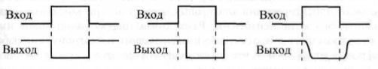
Что изучим в курсе
Принципы цифровой логики (важно знать дискретную математику), булева алгебра;
Основные цифровые элементы (комбинационные и последовательностные);
Каскадирование цифровых элементов (наращивание возможностей).
Аналого-цифровой преобраз-ль
(АЦП)
Обработка,
хранение,
передача
информации
Цифро-аналоговыйпреобраз-ль
(ЦАП)
датчик
«Обратная связь»
Три уровня представления цифрового сигнала

Slide 8
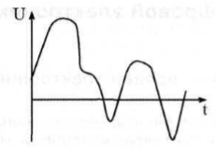
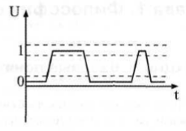
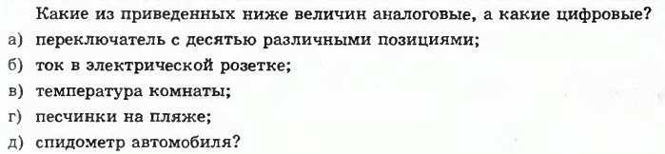
Понятие цифровых сигналов
Аналоговый сигнал
Цифровой сигнал
Сигнал — это любая физическая величина (например, температура, давление воздуха, интенсивность света, сила тока и т. д.), изменяющаяся со временем. Именно благодаря этому изменению сигнал может нести в себе какую-то информацию.
Электрический сигнал — это электрическая величина (например, напряжение, ток, мощность), изменяющаяся со временем. Вся электроника в основном работает с электрическими сигналами, хотя сейчас все больше используются световые сигналы, которые представляют собой изменяющуюся во времени интенсивность света.
Аналоговый сигнал — это сигнал, который может принимать любые значения в определенных пределах (например, напряжение может плавно изменяться в пределах от нуля до десяти вольт). Устройства, работающие только с аналоговыми сигналами, называются аналоговыми устройствами. Название «аналоговый» подразумевает, что сигнал изменяется аналогично физической величине, то есть непрерывно.
Цифровой сигнал — это сигнал, который может принимать только два (иногда — три) значения, причем разрешены некоторые отклонения от этих значений. Например, напряжение может принимать два значения: от 0 до 0,5 В (уровень нуля) или от 2,5 до 5 В (уровень единицы)

Slide 9
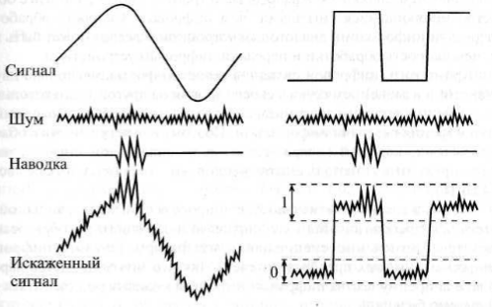
Понятие цифровых сигналов
Аналоговый
Цифровой
☺
Защищены от действия шумов, наводок и помех;
Допускают более сложную, многоступенчатую обработку, длительное хранение без потерь;
Качественная передача сигнала;
Цифр.устр-ва менее подвержены старению;
Можно точно рассчитать и предсказать, проще проектировать и отлаживать
☹
Определен в выделенный момент времени (дискретен), аналоговый сигнал может принимать любое свое значение бесконечно малое время;
Быстродействие аналоговых устройств поэтому принципиально больше;
Скорость обработки, передачи информации аналоговыми устройствами принципиально может быть выше;
Аналоговый сигнал более емкий по информации (для передачи одного аналогового сигнала нужно несколько цифровых);
В природе все сигналы – аналоговые и необходимо применение специальной аппаратуры по преобразованию (АЦП-ЦАП)

Slide 10
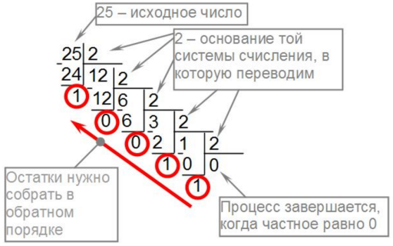
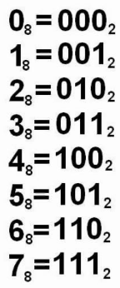
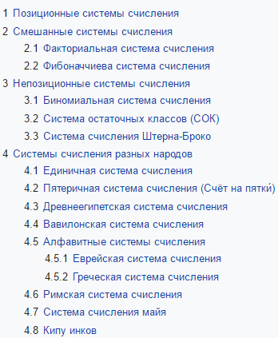
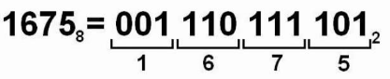
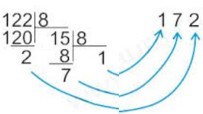
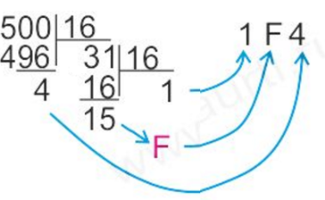
Системы счисления
Десятичная
Двоичная
(бинарная)
Восьмеричная
Шестнадцатеричная
0, 1, 2, 3, 4, 5, 6, 7, 8, 9
0, 1
0, 1, 2, 3, 4, 5, 6, 7
0, 1, 2, 3, 4, 5, 6, 7, 8, 9, А, В, С, D, E, F
10 → 2
8 → 2
10 → 2 → 16
1011100011₂ - ???
0₁₀ – 0000₂ – 0₁₆
1₁₀ – 0001₂ – 1₁₆
2₁₀ – 0010 ₂ – 2₁₆
3₁₀ – 0011 ₂ – 3₁₆
4₁₀ – 0100 ₂ – 4₁₆
5₁₀ – 0101 ₂ – 5₁₆
6₁₀ – 0110 ₂ – 6₁₆
7₁₀ – 0111 ₂ – 7₁₆
8₁₀ – 1000 ₂ – 8₁₆
9₁₀ – 1001 ₂ – 9₁₆
10₁₀ – 1010 ₂ – A₁₆
11 ₁₀ – 1011 ₂ – B₁₆
12 ₁₀ – 1100 ₂ – C₁₆
13 ₁₀ – 1101 ₂ – D₁₆
14 ₁₀ – 1110 ₂ – E₁₆
15 ₁₀ – 1111 ₂ – F₁₆
001011100011₂ = 1343₈
001011100011₂ = 2Е3₁₆
Двоично-десятичный (BCD)
311₁₀ =
0011 0001 0001_{BCD}
10 → 8
10 → 16

Slide 11
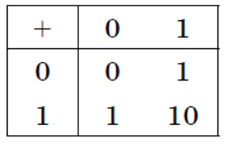
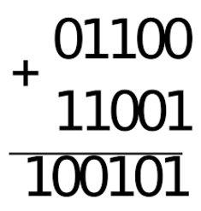
Сложение двоичных чисел
1
1
1
11
Цифровые системы обычно оперируют числами с заранее определенным и фиксированным количеством разрядов. Ситуацию, когда результат сложения превышает выделенное для него количество разрядов, называют переполнением (overflow).

Slide 12
Вычитание двоичных чисел. Представление чисел со знаком
Прямой код
Обратный код
Дополнительный код
000111 = 7₁₀ (6р сетка)
100111 = − 7₁₀ (6р сетка)
000111 = 7₁₀ (6р сетка)
111000 = − 7₁₀ (6р сетка)
Инвертировать все биты;
Прибавить 1
000111 = 7₁₀ (6р сетка)
111001 = − 7₁₀ (6р сетка)
Запишите числа 5 и –5 как четырехбитовые числа в прямом коде?
Оба числа имеют абсолютную величину 5₁₀ = 101₂.
Таким образом, 5₁₀ = 0101₂
–5₁₀ = 1101₂
Вычислить 4₁₀ + 5₁₀, используя четырехбитные числа в дополнительном коде. Произойдет ли переполнение?
Стандартный способ сложения не работает в случае двоичных чисел со знаком, записанных в прямом коде. Например, складывая −5₁₀ + 5₁₀ привычным способом, получаем 1101₂ + 0101₂ = 10010₂.
Что, естественно, есть полный абсурд
Решение: 4₁₀ + 5₁₀ = 0100₂ + 0101₂ = 1001₂ = –7₁₀. Результат не помещается в диапазон положительных четырехбитных чисел в дополнительном коде, оказываясь отрицательным. Если бы вычисление выполнялось с пятью или более битами, результат был бы такой 01001₂ = 9₁₀, что правильно.
Дополнительный код гарантирует однозначное представление нуля, допускает сложение чисел по привычной схеме, а значит, избавлен от недостатков прямого кода. В случае дополнительного кода нулевое значение представлено нулями во всех разрядах двоичного числа: 00…0002.
Другой несколько странной особенностью прямого кода является наличие +0 и −0, причем оба этих числа соответствуют одному нулю. Нетрудно предположить, что представление одной и той же величины двумя различными способами чревато ошибками
Положительное число во всех представлениях одинаковое !!!

Slide 13
Цифровые устройства
Комбинационные
- логические элементы
- дешифраторы
- шифраторы
- мультиплексоры
- демультиплексоры
- арифметические устр-ва
Последовательностные
- триггеры
- регистры
- счетчики
- запоминающие устройства
цифровое устройство (ЦУ), обеспечивающее преобразование совокупности N входных цифровых сигналов в M выходных, при этом состояние выходных сигналов в данный момент времени определяется состоянием входных сигналов в этот же момент времени. Комбинационные ЦУ «не помнят» предыстории поступления сигналов на его входы. Правила функционирования определяются реализуемыми ими функциями алгебры логики.
Выходные сигналы Y зависят не только от текущих значений входных сигналов X, но и от последовательности значений входных сигналов, по­ступивших на входы в предшествующие моменты време­ни. В ПЦУ предыстория поступления последовательно­сти входных сигналов обязательно фиксируется с по­мощью специальных запоминающих элементов или эле­ментов памяти. Поэтому говорят, что ПЦУ обладают памятью.
схемы «без памяти»,
таблица истинности
схемы «с памятью»,
временные диаграммы

Slide 14
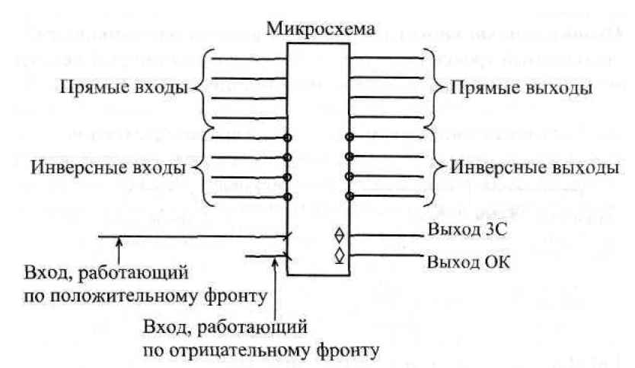
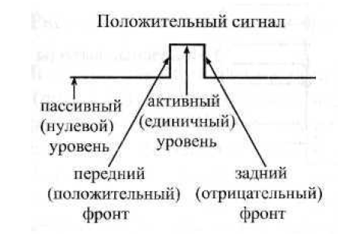
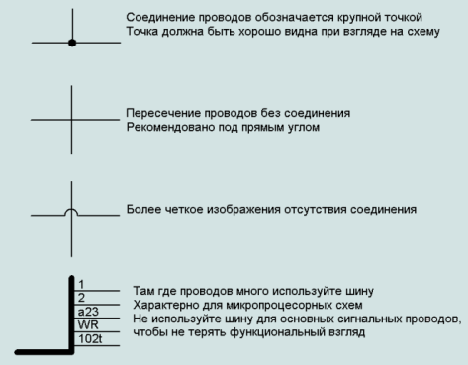
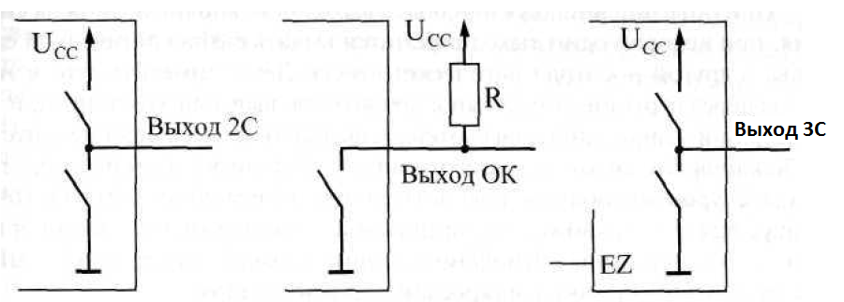
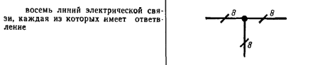
Обозначения
Три типа выходов цифровых микросхем

Slide 15
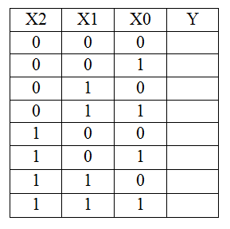
Логические элементы. Булева алгебра
Булева алгебра оперирует с константами и переменными, принимающими только два значения – 0 или 1.
Булевы 0 и 1 представляют состояние переменной напряжения (логических уровней)
Таблицы истинности – способ описания зависимости выходных сигналов логической схемы от логических уровней ее входных сигналов
Любой
логический
элемент
Y = f(Х0, Х1, Х2)
X2
Y
X1
X0
ЛЮБЫЕ ЗНАЧЕНИЯ
Х – входные операнды,
Y – выход, принимает значение 0 или 1 для каждого состояние Х
Для N входового элемента, возможны 2^{N} выходных комбинаций

Slide 16
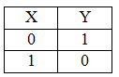
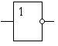
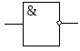
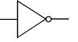
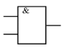
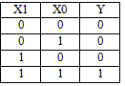
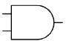
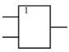
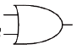
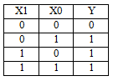
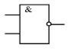
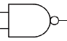
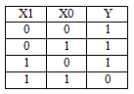
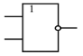
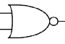
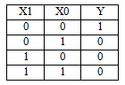
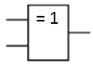
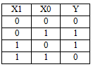
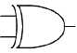
Логические элементы
Название | Функция | Обозначение | Таблица истинности
НЕ (инвертор) | Y = Х
И | Y = Х0 * Х1
ИЛИ | Y = Х0 + Х1
И-НЕ | Y = Х0 * Х1
ИЛИ-НЕ | Y = Х0 + Х1
ИСКЛЮЧАЮЩЕЕ ИЛИ (сложение по модулю 2) | Y = X0*X1+X0*X1
Х1
Y
Х0

Slide 17
Логические элементы (есть ещё☺)
Повторители и буферы – не изменяют логику работы сигналов.
Что на входе, то и на выходе.
Повторители и буферы отличаются от инверторов прежде всего тем,
что они не инвертируют сигнал (правда, существуют и инвертирующие буферы).
Зачем же тогда они нужны?
Выполняют функцию увеличения нагрузочной способности сигнала, то есть позволяют подавать один сигнал на много входов. Для этого имеются буферы с повышенным выходным током.
Большинство буферов имеют выход ОК или ЗС, что позволяет использовать их для получения двунаправленных линий или для мультиплексирования сигналов.
Три типа выходов цифровых микросхем

Slide 18
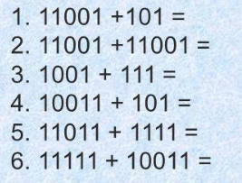
Для самостоятельного решения (№1)
32₁₀ перевести в 2, 8 и 16 систему
5341601167₈ перевести в 16 и 2 систему
АF03DC145F₁₆ перевести в 2 и 8 систему
10101₈ перевести в 2 и 10 систему
Вычислить (a) −2₁₀ + 1₁₀ и (b) −7₁₀ + 7₁₀ используя 10р числа в дополнительном коде;
Вычислить (a) 12₁₀ − 6₁₀ и (b) 20₁₀ − 11₁₀ используя 8р числа в дополнительном коде.
Написать таблицу истинности
Нарисовать на логических элементах булеву функцию
Y = X0*X1 + X3 + (X0*X2) * X3
Максимально упростить схему

Slide 19
ЛЕКЦИЯ №1. Выполнение плана
Что изучим в курсе?
Понятие цифровых сигналов
Системы счисления
Сложение двоичных чисел
Представление чисел со знаком
Вычитание двоичных чисел
Логические элементы
Задачи для самостоятельного решения
? ☹

Slide 20
ЛЕКЦИЯ №2. План лекции
Устройство КМОП и ТТЛ логических элементов.
Характеристики цифровых элементов.
Булева алгебра: законы, ДНФ, КНД
Логические базисы (И-НЕ, ИЛИ-НЕ): построение в базисах любого логического элемента.
Минимизация функций: карты Карно
Задачи для самостоятельного решения.

Slide 21




Устройство КМОП логических элементов
Отечественное обозначение
Иностранное обозначение

Slide 22

Устройство КМОП логических элементов:
НЕ
0
1

Slide 23
Устройство КМОП логических элементов:
НЕ
Епит
1
0

Slide 24

Устройство КМОП логических элементов:
И-НЕ
1
0
х

Slide 25
Устройство КМОП логических элементов:
И-НЕ
1
0
х

Slide 26
Устройство КМОП логических элементов:
И-НЕ
0
1
1

Slide 27

Устройство КМОП логических элементов:
ИЛИ-НЕ
1
х
0

Slide 28
Устройство КМОП логических элементов:
ИЛИ-НЕ
1
х
0

Slide 29

Устройство КМОП логических элементов:
ИЛИ-НЕ
0
0
1

Slide 30

Транзисторно-транзисторная логика: типовая схема инвертора
вход
для самостоятельного решения (дополнительно):
в каком состоянии находятся каждый из транзисторов при подаче на вход логических 0 и 1

Slide 31
Характеристики цифровых элементов
Напряжение питания
Логические уровни
Помехозащищенность (уровни шумов)
Передаточная характеристика
Потребляемая мощность

Slide 32

Характеристики цифровых элементов
Напряжение питания (Епит, Vcc, Vdd) и логические уровни 0 и 1 (Uвых⁰, Uвых¹)
Транзисторные технологии с проектными нормами более 0,5мкм в основном использовали Епит равное 5 В.
С переходом на транзисторы меньшего размера, Епит последовательно снижали до 3,3 В, 2,5 В, 1,8 В, 1,5 В, 1,2 В.
Выходные логические уровни микросхем с 5- и 3- вольтовым питанием
Выходные логические уровни 3- вольтовых и входные уровни 2,5- вольтовых микросхем
Важное понятие – порог срабатывания схем, как правило Епит/2

Slide 33

Помехозащищенность (допустимые уровни шумов)
Для того чтобы выходной сигнал источника был правильно интерпретирован на входе приемника, необходимо, чтобы VOL < VIL и VOH > VIH. В этом случае, даже если выходной сигнал источника будет загрязнен шумами, приемник по-прежнему сможет правильно определить логический уровень входного сигнала. Допускаемый уровень шумов (помехозащищенность) – это то максимальное количество шума, присутствие которого в выходном сигнале источника не мешает приемнику корректно интерпретировать значение полученного сигнала.

Slide 34

Передаточная характеристика
Передаточная характеристика (DС transfer characteristics) какого-либо логического элемента (вентиля) описывает напряжение на выходе этого элемента как функцию напряжения на его входе, когда входной сигнал изменяется настолько медленно, что выходной сигнал успевает изменяться вслед за ним.
В качестве логических уровней выбирают те две точки, где наклон передаточной характеристики dV(Y)/dV(A) равен −1. Такие точки называются граничные коэффициенты передачи (unity gain points). Подобный выбор обычно максимизирует допускаемые уровни шумов.

Slide 35


Потребляемая мощность
Потребляемая мощность – это количество энергии, потребляемой системой в единицу времени.
Цифровая система потребляет энергию как в динамическом режиме, когда выполняет какие-либо операции, так и в статическом, когда система находится в состоянии покоя (idle). В динамическом режиме энергия расходуется на зарядку емкостей элементов системы, когда эти элементы переключаются между 0 и 1. И хотя в статическом режиме никаких переключений не происходит, система все равно расходует электрическую энергию
Динамический режим
Статический режим
Энергия, получаемая от блока питания, которую необходимо затратить на зарядку емкости C до напряжения V_{DD}, равна C×V_{DD}². Если напряжение на конденсаторе переключается с частотой f (т.е. f раз в секунду), то конденсатор заряжается f/2 раза и разряжается f/2 раза в секунду. И, поскольку в процессе разрядки конденсатор не потребляет энергию от источника питания, то:
Утечка тока в системе происходит, даже если система находится в состоянии покоя. Суммарная величина тока, протекающего в системе в ее статическом состоянии I_{DD}, называется током утечки (leakage current) или током покоя (quiescent supply current).
Мощность, потребляемая системой в статическом состоянии:

Slide 36

Семейства цифровых микросхем
Ранее существовали основные 4 семейства логических вентилей:
ТТЛ – транзисторно-транзисторная логика (Transistor-Transistor Logic, или TTL),
КМОП – логика, построенная на комплементарной структуре металл-оксид-полупроводник (Complementary Metal-Oxide-Semiconductor Logic, или CMOS),
НТТЛ – низковольтная транзисторно-транзисторная логика (Low-Voltage Transistor-Transistor Logic, или LVTTL);
НКМОП низковольтная логика на комплементарной структуре металлоксид-полупроводник (Low-Voltage Complementary Metal-Oxide Semiconductor Logic, или LVCMOS).
Начиная с 1990х четыре вышеперечисленных семейства распались на большое количество более мелких семейств в связи со все большим распространением устройств, требующих еще более низкого напряжения питания.

Slide 37


Обозначение цифровых микросхем
В качестве примера рассмотрим систему обозначений фирмы Texas Instruments. Полное обозначение состоит из 6 элементов:
Идентификатор фирмы SN (для серий AC и ACT отсутствует).
Температурный диапазон (тип семейства):
74 — коммерческие микросхемы (температура окружающей среды для биполярных микросхем — 0...70°С, для КМОП микросхем — – 40...+85°С),
54 — микросхемы военного назначения (температура — –55...+125°С).
Код серии (до трех символов):
Отсутствует — стандартная ТТЛ–серия.
LS (Low Power Schottky) — маломощная серия ТТЛШ.
S (Schottky) — серия ТТЛШ.
ALS (Advanced Schottky) — улучшенная серия ТТЛШ.
F (FAST) — быстрая серия.
HC (High Speed CMOS) — высокоскоростная КМОП–серия.
HCT (High Speed CMOS with TTL inputs) — серия HC, совместимая по входу с ТТЛ.
AC (Advanced CMOS) — улучшенная серия КМОП.
ACT (Advanced CMOS with TTL inputs) — серия AC, совместимая по входу с ТТЛ.
BCT (BiCMOS Technology) — серия с БиКМОП–технологией.
ABT (Advanced BiCMOS Technology) — улучшенная серия с БиКМОП–технологией.
LVT (Low Voltage Technology) — серия с низким напряжением питания.
Идентификатор специального типа (2 символа) — может отсутств-ть.
Тип микросхемы (от двух до шести цифр).
Код типа корпуса (от одного до двух символов) — может отсутств-ть.
Например, N — пластмассовый корпус DIL (DIP), J — керамический DIL (DIC), T — плоский металлический.
Примеры: SN74ALS373, SN74ACT7801, SN7400.
Отечественная система имеет следующие основные элементы:
Буква К обозначает микросхемы широкого применения, для микросхем военного назначения буква отсутствует.
Тип корпуса микросхемы (один символ) — может отсутствовать. Например, Р — пластмассовый корпус, М — керамический, Б — бескорпусная микросхема.
Номер серии микросхем (от трех до четырех цифр).
Функция микросхемы (две буквы).
Номер микросхемы (от одной до трех цифр).
Примеры: КР1533ЛА3, КР531ИЕ17, КР1554ИР47.
Главное достоинство отечественной системы обозначений состоит в том, что по обозначению микросхемы можно легко понять ее функцию. Зато в системе обозначений Texas Instruments виден тип серии с его особенностями.

Slide 38




Булева алгебра
Булевой алгеброй называется непустое множество A с двумя бинарными операциями (конъюнкция, дизъюнкция), одной унарной операцией (отрицание) двумя выделенными элементами: 0 (или Ложь) и 1 (или Истина) такими, что для всех a, b и c из множества A верны следующие аксиомы (тождества, законы):
Допустимо менять входы логических элементов между собой
Объединение входов
В базисах И-НЕ и ИЛИ-НЕ можно построить любой логический элемент

Slide 39
Булева алгебра
Конъюнкти́вная норма́льная фо́рма (КНФ) в булевой логике — нормальная форма, в которой булева формула имеет вид конъюнкции дизъюнкций литералов.
Формулы в КНФ:
Y = А * (В+С)
Y = /А * (В+С) * (/В + С + /D)
Формулы НЕ в КНФ:
/(B+C) /В * /С
(A*B)+C (A+C) * (B+C)
A * (B + (C*D)) A * (B+C) * (B+D)
Дизъюнкти́вная норма́льная фо́рма (ДНФ) в булевой логике — нормальная форма, в которой булева формула имеет вид дизъюнкции конъюнкций литералов.
Формулы в ДНФ:
Y = А + (В*С)
Y = /А + (В*С) + (/В * С * /D)
Формулы НЕ в ДНФ:
/(B*C) /В + /С
(A+B)*C (A*C) + (B*C)
A + (B * (C+D)) A + (B*C) + (B*D)
в КНФ:
Любая булева формула может быть приведена к КНФ или ДНФ
для этого можно использовать закон двойного отрицания, закон де Моргана, закон дистрибутивности.

Slide 40




Булева алгебра
Правило де Моргана
Правило двойного отрицания

Slide 41





Логические базисы
В базисе И-НЕ
Общий принцип:
Пишем формулу того, что нам надо получить, далее применяем де`Моргана и двойное отрицание, чтобы свести это к КНФ (И-НЕ) или ДНФ (ИЛИ-НЕ)
1
Х
Х
Х
Х
инвертор
ИЛИ
Y= Х1*Х2 + Х1*Х2 = Х1*Х2 + Х1*Х2 =
= Х1*Х2 * Х1*Х2
И

Slide 42
Минимизация функций: карты Карно
Используя законы булевой алгебры, можно получить для одной и той же логической функции множество эквивалентных представлений.
Чем проще аналитическое выражение функции, тем экономичнее и проще ее практическая реализация на интегральных микросхемах.
Сложность булевой функции определяется ее рангом, т.е. количеством переменных в ее конъюнктивных или дизъюнктивных членах.
Карта Карно — графический способ минимизации переключательных (булевых) функций, обеспечивающий относительную простоту работы с большими выражениями и устранение потенциальных «гонок» в электроники. Представляет собой операции попарного неполного склеивания и элементарного поглощения. Карты Карно рассматриваются как перестроенная соответствующим образом таблица истинности функции.
Исходной информацией для работы с картой Карно является таблица истинности минимизируемой функции. Таблица истинности содержит полную информацию о логической функции, задавая её значения на всех возможных 2^{N} наборах входных переменных X₁ ... X_{N}. Карта Карно также содержит 2^{N} клеток, каждая из которых ассоциируется с уникальным набором входных переменных X₁ ... X_{N}.

Slide 43


Минимизация функций: карты Карно

Slide 44

Минимизация функций: карты Карно
К1 = X2*X4
K2 = X1*X3*X4
K3 = X1*X2*X3
K4 = X2*X3*X4
K5 = X1*X2*X4
ДНФ
К4
Y = K1 + K2 + K3 + K4 + K5

Slide 45

Минимизация функций: карты Карно

Slide 46



Минимизация функций: карты Карно
КНФ

Slide 47

Минимизация функций: карты Карно
Принципы склейки
Склейку клеток карты Карно можно осуществлять по единицам (если необходимо получить ДНФ) или по нулям (если требуется КНФ).
Склеивать можно только прямоугольные области с числом единиц (нулей) 2^{n}, где n — целое число, при этом рекомендуется брать максимальное из возможных значений n. В некоторых ситуациях в раскладке образуется единица или ноль, которую невозможно склеить с какой либо областью. В этом случае единица склеивается "сама с собой".
Область, которая подвергается склейке должна содержать только единицы (нули).
Крайние клетки каждой горизонтали и каждой вертикали также граничат между собой и могут объединяться в прямоугольники.
Все единицы (нули) должны попасть в какую-либо область.
С точки зрения минимальности ДНФ (КНФ) число областей должно быть как можно меньше (каждая область представляет собой терм), а число клеток в области должно быть как можно больше (чем больше клеток в области, тем меньше переменных содержит терм. Терм размером 2^{n} ячеек содержит N–n переменных).
Одна ячейка карты Карно может входить сразу в несколько областей. Это следует из очевидного свойства булевых функций: повторение уже существующего слагаемого (сомножителя) не влияет на функцию:
В отличие от СДНФ (СКНФ), ДНФ (КНФ) не единственны. Возможно несколько эквивалентных друг другу ДНФ (КНФ), которые соответствуют разным способам покрытия карты Карно прямоугольными областями.

Slide 48
Минимизация функций: карты Карно
Алгоритм работы методом карты Карно
Составить карту Карно по таблице истинности (использовать код Грея - в котором каждое следующее число отличается от предыдущего только одним разрядом);
«Выделить контуры» - термы;
Минимизации в виде ДНФ и КНФ: поиск термов, пригодных к склейке с последующим поглощением;
Нарисовать в виде логических элементов.
Для минимизации функций применяют разные методы, кроме карт Карно: метод Квайна, метод испытания импликант, метод импликантных матриц, метод Квайна-Мак-Класки и др. Все это в курсе ДИСКРЕТНАЯ МАТЕМАТИКА

Slide 49
Минимизация функций: карты Карно
Алгоритм работы методом карты Карно
Составить карту Карно по таблице истинности (использовать код Грея - в котором каждое следующее число отличается от предыдущего только одним разрядом);
«Выделить контуры» - термы;
Минимизации в виде ДНФ и КНФ: поиск термов, пригодных к склейке с последующим поглощением;
Нарисовать в виде логических элементов.
Для минимизации функций применяют разные методы, кроме карт Карно: метод Квайна, метод испытания импликант, метод импликантных матриц, метод Квайна-Мак-Класки и др. Все это в курсе ДИСКРЕТНАЯ МАТЕМАТИКА

Slide 50




Для самостоятельного решения (№2)
Построить 7ИЛИ-НЕ из ИЛИ-НЕ и доп.элементов
В базисе «И-НЕ» сделать элемент «ИСКЛЮЧАЮЩЕЕ ИЛИ»
Напишите таблицу истинности для функции схемы на рисунке. Таблица должна иметь три входа – A, B, C
Построить 5И из 2И-НЕ и доп.элементов
Построить 3И из И-НЕ и доп.элементов
В базисе «ИЛИ-НЕ» сделать элемент «ИЛИ»
Напишите таблицу истинности для
функции схемы на рисунке,
таблица должна иметь
два входа A и B.
Как называется эта функция?

Slide 51
ЛЕКЦИЯ №2. Выполнение плана
Устройство КМОП и ТТЛ логических элементов.
Характеристики цифровых элементов.
Булева алгебра: законы, ДНФ, КНД.
Логические базисы (И-НЕ, ИЛИ-НЕ): построение в базисах любого логического элемента.
Минимизация функций: карты Карно
Задачи для самостоятельного решения. ☺

Slide 52
ЛЕКЦИЯ №3. План лекции
Комбинационные схемы: общие принципы (было ранее).
Понятие управляющего (стробирующего) сигнала
Буферы: понятие, каскадирование.
Дешифраторы: понятие, каскадирование.
Шифраторы: понятие, каскадирование.
Мультиплексоры: понятие, каскадирование.
Демультиплексоры: понятие, каскадирование.
Задачи для самостоятельного решения

Slide 53
Комбинационные схемы: общие принципы
- логические элементы – изучили!
- буферы (повторители)
- дешифраторы
- шифраторы
- мультиплексоры
- демультиплексоры
- арифметические устр-ва:
- сумматоры;
- вычитатели;
- цифровые компараторы.
схемы «без памяти»,
таблица истинности
цифровое устройство (ЦУ), обеспечивающее преобразование совокупности N входных цифровых сигналов в M выходных, при этом состояние выходных сигналов в данный момент времени определяется состоянием входных сигналов в этот же момент времени. Комбинационные ЦУ «не помнят» предыстории поступления сигналов на его входы. Правила функционирования определяются реализуемыми ими функциями алгебры логики.

Slide 54
Понятие управляющего сигнала (строб, запрещающий сигнал)
Вх
Вх
Вых
Вых
СS
СS
Сs – строб, управляющий сигнал (также обозначается как C, EZ, Z…)
вход | СS | Выход
1 или 0 | 0 | F(входа)
х | 1 | ЗАПРЕТ
вход | /СS | Выход
1 или 0 | 1 | F(входа)
х | 0 | ЗАПРЕТ
что бы не было на входе, на выходе – ЗАПРЕТ: «жесткий» 0 или 1, либо 3-состояние (Z-состояние)

Slide 55




Понятие управляющего сигнала (строб, запрещающий сигнал)
Нарисовать схему на логических элементах, которая выполняет функцию (использовать карты Карно)
К1 = /вход
К2 = /СS
Выход = К1 + К2 = /вход + /СS
Карта Карно

Slide 56





Буферы: понятие
Повторители и буферы:
1) Выполняют функцию увеличения нагрузочной способности сигнала, то есть позволяют подавать один сигнал на много входов;
2) Большинство буферов имеют выход ОК или 3С, что позволяет использовать их для получения двунаправленных линий или для мультиплексирования сигналов
Двунаправленная линия
Мультиплексированием называется передача разных сигналов по одним и тем же линиям в разные моменты времени. Основная цель мультиплексирования состоит в сокращении общего количества соединительных линий. Двунаправленная линия обязательно является мультиплексированной, а мультиплексированная линия может быть как однонаправленной, так и двунаправленной.

Slide 57


Буферы: понятие
Условное графическое обозначение (УГО) 8-разрядного буфера
информационные
входы
информационные
выходы
Управляющий строб

Slide 58

Буферы: понятие
Управляющий сигнал
Направление передачи
Двунаправленный буфер
Ai | EZ | T | Bi
вход | 1 | 1 | выход
выход | 1 | 0 | вход
х | 0 | х | 3С

Slide 59


Буферы: каскадирование
Каскадирование двух 4-х разрядных буферов = 8-разрядный буфер

Slide 60


Дешифраторы: понятие
Дешифратор (ДШ) преобразует двоичный код на входах в активный сигнал на том выходе, номер которого равен десятичному эквиваленту двоичного кода на входах. В полном дешифраторе количество выходов m = 2^{n}, где n - число входов. В неполном ДШ m < 2^{n}.
УГО дешифратора 3 в 8
В отечественной системе обозначений ИД – значит дешифратор (1554ИД7…)

Slide 61


Дешифраторы: понятие
Дешифратор со стробирующим сигналом
УГО
Таблица истинности

Slide 62



Дешифраторы: понятие
Реализация
на логических элементах
/X3*/X2*/X1
/X3*/X2*X1
/X3*X2*/X1
/X3*X2*X1
X3*/X2*/X1
X3*/X2*X1
X3*X2*/X1
X3*X2*X1

Slide 63

Дешифраторы: понятие
Различные варианты дешифраторов
(реальные микросхемы)

Slide 64


Дешифраторы: каскадирование
на 3 в 8 сделать 4 в 16
на 2 в 4 сделать 4 в 16

Slide 65


Дешифраторы: каскадирование
на 2в4 сделать 3в8

Slide 66




Дешифраторы: применение

Slide 67


Шифраторы: понятие
Шифраторы – устройства, осуществляющие преобразование десятичных чисел в двоичный код. Шифратор содержит m входов, последовательно пронумерованных десятичными числами (0,1,2, ..., m-1) и n выходов. Подача сигнала на один из входов приводит к появлению на выходах n-разрядного двоичного кода, соответствующего номеру возведенного входа
В отечественной системе обозначений
ИВ – значит шифратор (555ИВ3, 555ИВ1…)
Наиболее часто шифраторы применяют для сокращения количества сигнальных линий, что очень удобно при передачи сигналов на большие расстояния, но при этом, входные сигналы не должны приходить одновременно на все входы. Наличие у шифратора дополнительных входных и выходных линий позволяет объединить их для увеличении разрядности шифратора, но только с помощью дополнительных логических элементов.

Slide 68


Мультиплексоры: понятие
Мультиплексоры (Multiplexer) предназначены для поочередной передачи на один выход одного из нескольких входных сигналов, то есть для их мультиплексирования. Количество мультиплексируемых входов называется количеством каналов мультиплексора, а количество выходов называется числом разрядов мультиплексора.
Информационные
входы
Адресные входы
УГО мультиплексора 8 в 1
В отечественной системе обозначений КП – значит мультиплексор (555КП12…)

Slide 69

Мультиплексоры: понятие
Мультиплексор со входом строба
При /CS = 1 – работает как обычный мультиплексор.
При /CS = 0 – на выходе либо 3-состояние, либо 0.
УГО мультиплексора 8 в 1 со стробом

Slide 70


Мультиплексор: каскадирование
На мультиплексоре 2 в 1 сделать 8 в 1: без стробирования
?
Что делать с адресными входами и что с выходами?

Slide 71

Мультиплексор: каскадирование
На мультиплексоре 2 в 1 сделать 4 в 1: без стробирования

Slide 72


Мультиплексор: каскадирование
На мультиплексоре 2 в 1 сделать 4 в 1: со стробированием

Slide 73

Мультиплексор: построение любой функции на мультиплексорах
Построить на мультиплексоре устройство с таблицей истинности
XYZ Вых
000 0
001 1
010 1
011 0
100 0
101 1
110 0
111 0
?

Slide 74

Мультиплексоры: понятие
Аналоговые и цифровые мультиплексоры значительно различаются по принципу работы. Аналоговые – электрически соединяют выбранный вход с выходом (при этом сопротивление между ними невелико (порядка единиц/десятков Ом). Цифровые – не образуют прямого электрического соединения между выбранным входом и выходом, а лишь «копируют» на выход логический уровень ('0' или '1') с выбранного входа. Аналоговые мультиплексоры иногда называют ключами или коммутаторами.
Аналоговый мультиплексор

Slide 75


Демультиплексоры: понятие

Slide 76

Для самостоятельного решения (№3)
Прокаскадировать два трехразрядных буфера
Спроектировать дешифратор 2в4 и 4в16 на логических элементах (со стробом и без)
Каскадирование (без строба и со стробом):
- построить дешифратор 4в16 на основе дешифраторов 2в4
- построить дешифратор 4в10 на основе дешифраторов 2в4
- построить дешифратор 4в16 на основе дешифраторов 4в10
- построить мультиплексор 16в1 на основе мультиплексоров 2в1
- построить мультиплексор 8в1 на основе мультиплексоров 2в1
- реализовать на мультиплексоре функцию (на выбор студента) по таблице
истинности (из трех переменных)

Slide 77
ЛЕКЦИЯ №3. Выполнение плана
Комбинационные схемы: общие принципы.
Понятие управляющего (стробирующего) сигнала
Буферы: понятие, каскадирование.
Дешифраторы: понятие, каскадирование.
Шифраторы: понятие, каскадирование.
Мультиплексоры: понятие, каскадирование.
Демультиплексоры: понятие, каскадирование.
Задачи для самостоятельного решения
☺ ☺

Slide 78
ЛЕКЦИЯ №4 и №5. План лекции
Комбинационные схемы: (продолжение).
Арифметические устройства: сумматоры и вычитатели.
Арифметические устройства: цифровые компараторы.
Арифметические устройства: схемы контроля четности.
Последовательностные схемы: триггеры (RS, D, T, JK). Временные диаграммы работы. Принципы каскадирования.
Задачи для самостоятельного решения.

Slide 79
Комбинационные схемы: продолжение
- логические элементы
- буферы (повторители)
- дешифраторы
- шифраторы
- мультиплексоры
- демультиплексоры
- арифметические устр-ва:
- сумматоры;
- вычитатели;
- цифровые компараторы.
схемы «без памяти»,
таблица истинности
цифровое устройство (ЦУ), обеспечивающее преобразование совокупности N входных цифровых сигналов в M выходных, при этом состояние выходных сигналов в данный момент времени определяется состоянием входных сигналов в этот же момент времени. Комбинационные ЦУ «не помнят» предыстории поступления сигналов на его входы. Правила функционирования определяются реализуемыми ими функциями алгебры логики.

Slide 80


Арифметические устройства
Арифметическое устройство — устройство цифровой электроники, в котором выполняются логические и арифметические операции над числами (операндами).
К арифметическим операциям можно отнести сложение, извлечение корня, умножение, деление и вычитание.
Деление и извлечение корня, а также возведение числа в степень, определение тригонометрических функций, логарифмов и т. п. весьма часто осуществляются по стандартным подпрограммам.
Главная операция – сложение, к которому сводятся все другие арифметические операции. Например, умножение сводится к суммированию несколько раз множимого; деление – к поочередному нахождению цифр частного при помощи вычитания и сложения.

Slide 81

АУ: полусумматор
Построить на логических элементах???

Slide 82

АУ: полусумматор
A
A + B = S
B
Ci+1

Slide 83





АУ: сумматор (полный сумматор)
Построить полный сумматор на логических элементах (самостоятельно)???

Slide 84

АУ: сумматор
Двухразрядный сумматор (УГО)
Информационные входы
Выходы
Вход переноса
Выход переноса
Какое УГО 4х разрядного сумматора???
В отечественной системе обозначений ИМ – значит сумматор (555ИМ6…)

Slide 85


АУ: каскадирование сумматоров
?
На двухразрядных сумматорах сделать четырехразрядный сумматор???

Slide 86

АУ: каскадирование сумматоров
На двухразрядных сумматорах сделать четырехразрядный сумматор

Slide 87

АУ: вычитатели – строятся на сумматорых
Вычитатели : в прямых кодах и в дополнительных кодах.
Будем рассматривать вычитатели в дополнительных кодах.
Вычитание – сложение числа с числом в дополнительном коде.
Чтобы получить дополнительный код надо:
Инвертировать число;
Сложить полученный результат с единицей (прибавляется к младшему разряду)
Как сделать на одноразрядном сумматоре вычитатель???

Slide 88

АУ: вычитатели

Slide 89
АУ: схемы контроля четности
Операция контроля четности двоичных чисел позволяет повысить надежность передачи и обработки информации. Заключается в суммировании по модулю 2 всех разрядов с целью выяснения четности числа, что позволяет выявить наиболее вероятную ошибку в одном из разрядов двоичной последовательности.
Например, если при передаче кода (байта) 1001 1001 произойдет сбой во втором разряде, то на приемном пункте получим код 1101 1001.
Чтобы понять – была ошибка или нет – один разряд (в примере – девятый) отводят на контроль четности (бит четности).
В примере правильное значение бита – равно 0, при передаче ошибки во втором разряде – бит четности – равен 1.
Бит чётности — контрольный бит в вычислительной технике и сетях передачи данных, служащий для проверки общей чётности двоичного числа (чётности количества единичных или нулевых битов в числе).

Slide 90

АУ: схемы контроля четности
УГО девяти разрядной схемы контроля четности (не важно 0 или 1)
Что будет на выходе:
схема контроля четности единиц, если на входе 1С4₁₆
Схема контроля нечетности нулей, если на входе 013₁₆
Схема контроля четности нулей, если на входе 1F2₁₆

Slide 91
АУ: схемы контроля четности
Как будет выглядеть УГО 3х разрядной схемы контроля нечетности 1 ???
Построить 6-ти разрядную схему контроля нечетности 1 на 3х-разрядной
На логических элементах построить 3х-разрядную схему контроля нечетности 1???
На логических элементах построить схему контроля четности 1???

Slide 92



АУ: схемы контроля четности
Построить 6-ти разрядную схему контроля нечетности 1 на 3х-разрядной
На логических элементах построить 3х-разрядную схему контроля нечетности 1
На логических элементах построить 3х-разр. схему контроля четности 1

Slide 93

АУ: цифровые компараторы
Цифрово́й компара́тор или компара́тор ко́дов логическое устройство с двумя словарными входами, на которые подаются два разных двоичных слова равной в битах длины и обычно с тремя двоичными выходами, на которые выдаётся признак сравнения входных слов: первое слово больше второго, меньше или слова равны. При этом выходы «больше», «меньше» имеют смысл, если входные слова кодируют числа в том или ином машинном представлении.
Результат
Сравнения
(выходы
переноса
в младший разряд)
Информационные входы
Входы переноса из старшего разряда

Slide 94


АУ: цифровые компараторы
Таблица истинности
УГО двухразрядного цифрового компаратора

Slide 95

АУ: цифровые компараторы
На двухразрядном цифровом компараторе построить четырехразрядный цифровой компаратор - ???
?

Slide 96

АУ: цифровые компараторы
На двухразрядном цифровом компараторе построить четырехразрядный цифровой компаратор

Slide 97

Арифметические устройства
АЛУ (арифметико-логическое устройство) –
ядро микропроцессора

Slide 98
Комбинационные схемы: продолжение
- логические элементы
- буферы (повторители)
- дешифраторы
- шифраторы
- мультиплексоры
- демультиплексоры
- арифметические устр-ва:
- сумматоры;
- вычитатели;
- цифровые компараторы.
схемы «без памяти»,
таблица истинности
цифровое устройство (ЦУ), обеспечивающее преобразование совокупности N входных цифровых сигналов в M выходных, при этом состояние выходных сигналов в данный момент времени определяется состоянием входных сигналов в этот же момент времени. Комбинационные ЦУ «не помнят» предыстории поступления сигналов на его входы. Правила функционирования определяются реализуемыми ими функциями алгебры логики.

Slide 99
ПОСЛЕДОВАТЕЛЬНОСТНЫЕ СХЕМЫ
Последовательностные
- триггеры
- регистры
- счетчики
- запоминающие устройства
схемы «с памятью»,
временные диаграммы
Выходные сигналы Y зависят не только от текущих значений входных сигналов X, но и от последовательности значений входных сигналов, по­ступивших на входы в предшествующие моменты време­ни. В ПЦУ предыстория поступления последовательно­сти входных сигналов обязательно фиксируется с по­мощью специальных запоминающих элементов или эле­ментов памяти.
Поэтому говорят, что ПЦУ обладают памятью.

Slide 100


Последовательностные схемы
Два представления описания работы логического элемента «И-НЕ» (двухвходового)
Таблица истинности
Временная диаграмма работы
Передний
фронт
Задний фронт

Slide 101


Триггеры
Триггер (flip-flop) — класс электронных устройств, обладающих способностью длительно (до снятие напряжения питания) находиться в одном из двух устойчивых состояний и чередовать их под воздействием внешних сигналов.
Отличительной особенностью триггера как функционального устройства является свойство запоминания двоичной информации. Под памятью триггера подразумевают способность оставаться в одном из двух состояний и после прекращения действия переключающего сигнала. Приняв одно из состояний за «1», а другое за «0», можно считать, что триггер хранит (помнит) один разряд числа, записанного в двоичном коде.
В основе триггера – бистабильная ячейка
тоже самое
Триггеры – это управляемые бистабильные ячейки

Slide 102






Триггеры
RS-триггеры
D-триггеры
Т-триггеры
JK-триггеры
сброс-установка
R – reset – сброс
S – set - установка
триггер данных
D – data, delay
счетный триггер
универсальный
J – jamp – прыжок
K – kill – отключение
Toggle - переключатель
«ТР»
«ТМ»
«--»
«ТВ»
триггеры бывают асинхронные и синхронные (по такту)

Slide 103





Триггеры: RS-триггеры (ассинхронные)
КМОП
ТТЛ
R | S | Q | /Q
0 | 0 | Хранение Q_{N-1} | Хранение инверсного Q_{N-1}
0 | 1 | 1 | 0
1 | 0 | 0 | 1
1 | 1 | Запрещенное состояние
/R | /S | Q | /Q
0 | 0 | Запрещенное состояние
0 | 1 | 0 | 1
1 | 0 | 1 | 0
1 | 1 | Хранение Q_{N-1} | Хранение инверсного Q_{N-1}
reset
set

Slide 104



Триггеры: RS-триггеры (синхронные)
КМОП
ТТЛ

Slide 105


Триггеры: D-триггер
КМОП
запоминает состояние входа и выдаёт его на выход
С | D | Q | /Q
фронт | 0 | 0 | 1
фронт | 1 | 1 | 0
любое, кроме фронта | х | Хранение Q_{N-1} | Хранение инверсного Q_{N-1}
D-триггера – базовая ячейка памяти (в запоминающих устройствах, в ПЛИС
ТТЛ все тоже самое, но данные на выход поступают «по срезу» сигнала С

Slide 106
Триггеры: D-триггер
Как построить D-триггер на синхронном RS-триггере???
есть
надо
?

Slide 107



Триггеры: D-триггер. Каскадирование
Задержка на а) целое число тактов, на б) не целое число таков (целое + половина)
?
Что делает это устройство???
Как сделать задержку на 1,5 такта?

Slide 108



Триггеры: Т-триггер
счётный триггер, так как он является простейшим счётчиком до 2
КМОП (по фронту)
ТТЛ (по спаду)
переключение в противоположное состояние по фронту С
переключение в противоположное состояние по спаду С
Т | Q
фронт | переключение Q_{N-1} в противоположное состояние
любое, кроме фронта | Хранение Q_{N-1}
Т | Q
спад (задний фронт, срез) | переключение Q_{N-1} в противоположное состояние
любое, кроме фронта | Хранение Q_{N-1}
Т-триггер часто применяют для понижения частоты в 2 раза, используется в счетчиках

Slide 109
Триггеры: Т-триггер
Как построить Т-триггер на D-триггере???
есть
надо
?

Slide 110






Триггеры: JK-триггер (синхронный)
Работает так же как RS-триггер (R=K, S=J), с одним лишь исключением: при подаче запрещенного для RS-триггера состояния на оба входа J и K состояние выхода триггера изменяется на противоположное, т.е. выполняется операция инверсии (переключения).
КМОП (по фронту)
ТТЛ (по спаду)
jump
kill

Slide 111
Триггеры: JK-триггер (синхронный)
Как построить Т-триггер на JK-триггере???
есть
?
надо
Как построить D-триггер на JK-триггере???
есть
?
надо

Slide 112


Триггеры: JK-триггер (асинхронный)
ТТЛ («активный» 0)
КМОП («активная» 1)
Самостоятельно нарисовать УГО асинхронного КМОП-триггера и задать на входе любую временную диаграмму, нарисовать, что на выходе???

Slide 113



Для самостоятельного решения (№4)
Нарисуйте условное графическое обозначение 5р цифрового компаратора.
Напишите, что будет на выходе сумматора, если на вход подаются указанные сигналы
Какие сигналы будут на выходе сумматора при сложении чисел 11011 и 11001 (Ci=1). Нарисуйте данный сумматор на 3х разрядном
Постройте на 3-х разрядном сумматоре 5-ти разрядный вычитатель
Какой результат появиться на выходе цифрового компаратора при сравнении чисел А=10011 и В=11000 (при входах переноса равных A>B=1, A=B=0, A<B=0). Нарисуйте данный цифровой компаратор на 3х разрядном
Какой результат появиться при подаче на 16-ти разрядную схему контроля четности единиц числа D1C4₁₆, постройте данную схему на 6-ти разрядной
Построить D-триггер из JK-триггера
Прокаскадируйте параллельно четыре D-триггера
Построить D-триггер с задержкой на 2.5 такта из однотактного. Привести временные диаграммы

Slide 114
ЛЕКЦИЯ №4 и №5. Выполнение плана
Комбинационные схемы: (продолжение).
Арифметические устройства: сумматоры.
Арифметические устройства: цифровые компараторы
Арифметические устройства: схемы контроля четности
Последовательностные схемы: триггеры (RS, D, T, JK). Временные диаграммы работы. Принципы каскадирования
Задачи для самостоятельного решения
☺ ☺ ☺

Slide 115
ЛЕКЦИЯ №6 и №7. План лекций
Последовательностные схемы: (продолжение).
Регистры: параллельные (хранения) и
последовательные (сдвига).
Построение регистров на триггерах.
Счетчики (базовые понятия).
Последовательные счетчики на триггерах
- суммирующие и вычитающие (КМОП и ТТЛ)
- реверсивный
- с параллельной загрузкой
- с модулем счета не равным 2^{n}
Параллельные счетчики (на триггерах)
Каскадирование счетчиков (последовательное/параллельное)
8. Задачи для самостоятельного решения

Slide 116
ПОСЛЕДОВАТЕЛЬНОСТНЫЕ СХЕМЫ
Последовательностные
- триггеры
- регистры
- счетчики
- запоминающие устройства
схемы «с памятью»,
временные диаграммы
Выходные сигналы Y зависят не только от текущих значений входных сигналов X, но и от последовательности значений входных сигналов, по­ступивших на входы в предшествующие моменты време­ни. В ПЦУ предыстория поступления последовательно­сти входных сигналов обязательно фиксируется с по­мощью специальных запоминающих элементов или эле­ментов памяти.
Поэтому говорят, что ПЦУ обладают памятью.

Slide 117
РЕГИСТРЫ
Регистр - устройство, используемое для хранения n-разрядных двоичных данных и выполнения преобразований над ними.
Регистр представляет собой упорядоченный набор триггеров, обычно D-, число n которых соответствует числу разрядов в слове.
Основой построения регистров являются:
D-триггеры, RS-триггеры, JK-триггеры.
Типичными для регистра являются следующие операции:
приём слова в регистр (установка состояния);
передача слова из регистра;
сдвиг слова влево или вправо на заданное число разрядов;
преобразование последовательного кода слова в параллельный и обратно;
установка регистра в начальное состояние (сброс).

Slide 118



РЕГИСТРЫ. Классификация
Параллельный (хранение):
параллельный ввод и
параллельный вывод
Последовательный (сдвиг):
последовательный ввод и
последовательный вывод
Комбинированный
параллельный ввод и
последовательный вывод
последовательный ввод и
параллельный вывод

Slide 119

ПАРАЛЛЕЛЬНЫЕ РЕГИСТРЫ (регистры хранения)
C – тактирование (строб, по фронту запись в регистр)
/OE – разрешение выхода
R – вход сброса
S – вход установки
Информационные выходы
Информационные входы
/OE
0 – 3-состояние или 0
1 – регистр
Входы управления
R
0 – регистр
1 – установка выходов в «1»
8 разрядный регистр
S
0 – регистр
В отечественной системе обозначений ИР – значит регистр (1554ИР23…)
1 – сброс выходов в «0»
L/R
0 – передача данных →
1 – передача данных ←

Slide 120

ПАРАЛЛЕЛЬНЫЕ РЕГИСТРЫ (регистры хранения)
В параллельных регистрах схемы разрядов не обмениваются данными между собой.
Общими для разрядов обычно являются цепи тактирования, сброса/установки, разрешения выхода, то есть цепи управления.
8 разрядный регистр (по спаду)

Slide 121

ПАРАЛЛЕЛЬНЫЕ РЕГИСТРЫ (регистры хранения)
Как построить 8-разрядный регистр на 4-разрядном
есть
надо
?

Slide 122

ПАРАЛЛЕЛЬНЫЕ РЕГИСТРЫ (регистры хранения). КАСКАДИРОВАНИЕ
8-разрядный регистр на 4-разрядном регистре

Slide 123
ПАРАЛЛЕЛЬНЫЕ РЕГИСТРЫ на триггерах
Обычно строятся на
D-триггерах,
но можно и на RS- и JK-

Slide 124




ПОСЛЕДОВАТЕЛЬНЫЕ РЕГИСТРЫ (регистры сдвига)
8 разрядный регистр сдвига
Каскадирование регистров сдвига - аналогично

Slide 125
ПОСЛЕДОВАТЕЛЬНЫЕ РЕГИСТРЫ (регистры сдвига)
4х-разрядный регистр сдвига на триггерах, который
при L/R=0 сдвигает вправо,
при L/R=1 – сдвигает влево.
?
Для самостоятельного решения

Slide 126
РЕГИСТРЫ. Различные варианты
SN74ALS164 (КР1533ИР8) — восьмиразрядный сдвиговый регистр с последовательной загрузкой и параллельной выгрузкой. Оснащён двумя входами, A и B, что позволяет заперев один из них (установив на нём низкий уровень напряжения по положительному фронту тактового импульса), осуществлять ввод данных в последовательном коде по другому входу.
SN74ALS165 (КР1533ИР9), SN74ALS166 (КР1533ИР10) — восьмиразрядный сдвиговый регистр с последовательной выгрузкой, работающий в двух режимах: параллельной загрузки и сдвига,
SN74198 (КР155ИР13) — восьмиразрядный реверсивный сдвиговый регистр, имеющий четыре режима работы: параллельная загрузка, сдвиг влево, сдвиг вправо и блокировка.
SN74LS295 (КР1533ИР16) — четырёхразрядный сдвиговый регистр с параллельной загрузкой и тремя состояниями выходов, имеющий три режима работы: параллельная загрузка, сдвиг влево и блокировка. На основе регистра может быть построен реверсивный сдвигающий регистр с последовательным вводом данных и режимами сдвига влево и вправо.
74HC595N (КР1564ИР52) — восьмиразрядный сдвиговый регистр с защелкой, имеющий возможность параллельного или последовательного объединения с тремя состояниями на выходе: высокий, низкий и высоко-импедансный.

Slide 127

РЕГИСТРЫ. Различные варианты
SN74198 (КР155ИР13)

Slide 128

СЧЕТЧИКИ
Счётчик (счетчик числа импульсов — устройство, на выходах которого получается двоичный (двоично-десятичный) код, определяемый числом поступивших импульсов.
Счётчики могут строиться на D-триггерах, T-триггерах и JK-триггерах.
Основной параметр счётчика — модуль счёта — максимальное число единичных сигналов, которое может быть сосчитано счётчиком.
В отечественной системе обозначений ИE – значит счетчик (555ИЕ7…)
n-разрядный счетчик
CTE
0 – счетчик
1 – запрет счета (выходы в «0»)
R
0 – счетчик
1 – установка выходов в «1»
S
0 – счетчик
1 – сброс выходов в «0»
U/D
0 – увеличение счета (инкремент, суммирующий)
1 – снижение счета (декремент, вычитающий)
C – вход счета (тактовый)
I₀…I_{N-1} – входы загрузки
Q₀…Q_{N-1} - выходы
L
0 – счетчик
0 – счетчик не переполнен
1 – загрузка
Ci+1
1 – переполнение счетчика

Slide 129






СЧЕТЧИКИ. Последовательные счетчики на триггерах
КМОП-счетчик (4 разряда)
ТТЛ-счетчик (4 разряда)

Slide 130


СЧЕТЧИКИ. Последовательные (асинхронные) счетчики на триггерах
КМОП-счетчик (4 разряда)
Если построить временные диаграммы, то будет видно:
суммирующий или вычитающий счетчик (разбирается у доски)
ТТЛ-счетчик (4 разряда)

Slide 131

СЧЕТЧИКИ. Последовательные (асинхронные) счетчики на триггерах
КМОП-счетчик (4 разряда)
ЭТО ОДНО И ТО ЖЕ ПО ФУНКЦИИ ИЛИ НЕТ ????
(проверить на временных диаграммах самостоятельно)

Slide 132


СЧЕТЧИКИ. Последовательные (асинхронные) счетчики на триггерах
КМОП-счетчик (4 разряда), реверсивный: при U/D=1 – суммирующий, при U/D=0 – вычитающий
U/D=0 – вычитающий
НАДО
+
U/D=0 – суммирующий
Такой мультиплексор стоит перед каждым триггером (после первого)

Slide 133



СЧЕТЧИКИ. Последовательные (асинхронные) счетчики на триггерах
ТТЛ-счетчик (2 разряда), суммирующий на D-триггерах
Т-триггер на D, а далее – как обычный Т-триггер используется
КМОП-счетчик (2 разряда), вычитающий на JK-триггерах
?
Т-триггер на JK, а далее – как обычный Т-триггер используется

Slide 134




СЧЕТЧИКИ. Последовательные (асинхронные) счетчики на триггерах
КМОП-счетчик (2 разряда), вычитающий, с параллельной загрузкой.
При PE=1 – считает, при PE=0 – загружает в счетчик число I₀I₁
НАДО
КМОП-счетчик (2 разряда), вычитающий
Чтобы загрузить число в D-триггер надо «разорвать» связь, отмеченную чиним «крестом» и вставить мультиплексор, который предоставляет выбор:
PE=1 – считает, при PE=0 – загружает в счетчик число I₀…I₃. Вид мультиплексора показан слева

Slide 135
СЧЕТЧИКИ. Последовательные (асинхронные) счетчики на триггерах
Модуль счета = 2^{N}
Строиться на JK-триггерах
Счетчик на JK-триггерах по модулю = 2^{N}
Когда досчитывает счетчик до нужного числа, необходимо:
а. организовать сброс JK-триггера (для КМОП – J=0, K=1);
б. в каждый JK-триггер пустить строб С

Slide 136




СЧЕТЧИКИ. Последовательные (асинхронные) счетчики на триггерах
Модуль счета = 2^{N}
Построить счетчик на триггерах с модулем счета = 5
1. 2. Строиться на JK-триггерах (3х разрядный, КМОП, суммирующий)
Напоминалка, как будет на Т-триггерах
3.а Сорганизовать сброс JK-триггеров, как только дойдет до 100 (000, 001, 010, 011, 100, 000, 001, 010, 011, 100, 000…)
Сброс при R=1
3.б В каждый триггер пустить строб

Slide 137


СЧЕТЧИКИ. Параллельные (синхронные) счетчики на триггерах
КМОП-счетчик, по модулю 16
Строиться на JK-триггерах;
Тактовый сигнал «С» приходит сразу на все триггеры;
Каждый следующий переключиться только, когда предыдущие разряды (все) в «1»
НАИБОЛЕЕ ПОПУЛЯРНОЕ ПОСТРОЕНИЕ СЧЕТЧИКОВ

Slide 138
СЧЕТЧИКИ. Параллельные (синхронные) счетчики на триггерах
Синхронные (или параллельные) счетчики представляют собой наиболее быстродействующую разновидность счетчиков. Наращивание их разрядности при соблюдении определенных условий не приводит к увеличению полной задержки срабатывания. То есть можно считать, что именно синхронные счетчики работают как идеальные счетчики, все разряды которых срабатывают одновременно, параллельно. Задержка срабатывания счетчика в этом случае примерно равна задержке срабатывания одного триггера. Достигается такое быстродействие существенным усложнением внутренней структуры микросхемы.
Вместе с тем недостатком синхронных счетчиков является более сложное управление их работой по сравнению с асинхронными счетчиками. Поэтому синхронные счетчики целесообразно применять только в тех случаях, когда действительно требуется очень высокое быстродействие, очень высокая скорость переключения разрядов.

Slide 139


СЧЕТЧИКИ. Каскадирование счетчиков
- Последовательное
- Параллельное
Напоминалка,
как выглядит
УГО счетчика
есть
надо

Slide 140



СЧЕТЧИКИ. Каскадирование счетчиков

Slide 141
Для самостоятельного решения
1. Постройте 4-разрядный параллельный регистр из JK-триггеров и RS-триггеров
2. Нарисуйте условное графическое обозначение восьмиразрядного регистра сдвига с запуском по фронту, параллельным выводом информации и сбросом в 0, установкой в 1.
3. Удвойте разрядность 4-разрядного регистра сдвига
4. Постройте из ТТЛ-триггеров суммирующий счетчик по модулю 4, приведите временные диаграммы, демонстрирующие работу
5. Сколько счетных выходов имеет двоичный счетчик по модулю 37
6. Нарисуйте условное графическое обозначение вычитающего счетчика по модулю 12 с разрешением счета и сбросом.
7. Постройте реверсивный последовательный счетчик по модулю 16
8. Нарисуйте из КМОП триггеров параллельный вычитающий счетчик по модулю 4, приведите временные диаграммы, демонстрирующие работу
9. Постройте на триггерах последовательный ТТЛ счетчик по модулю 7 (использовать триггеры без сброса)
10. Постройте на триггерах трехразрядный счетчик с параллельной загрузкой (V=0 – счет, V=1 – параллельная загрузка)
11. Прокаскадируйте параллельно три 4-разрядных счетчика
12. Прокаскадируйте последовательно два 8-разрядных счетчика

Slide 142
ЛЕКЦИЯ №8. План лекции
Последовательностные схемы: (заключение).
Запоминающие устройства:
- понятие ЗУ
- классификация и структура ЗУ
- каскадирование ОЗУ и ПЗУ
- уменьшение и увеличение разрядности
- уменьшение и увеличение адресного пространства
3. Перспективные виды памяти
4. Задачи для самостоятельного решения

Slide 143
ПОСЛЕДОВАТЕЛЬНОСТНЫЕ СХЕМЫ
Последовательностные
- триггеры
- регистры
- счетчики
- запоминающие устройства
схемы «с памятью»,
временные диаграммы
Запомина́ющее устро́йство (ЗУ) — устройство, предназначенное для записи и хранения данных.
В основе работы запоминающего устройства может лежать любой физический эффект, обеспечивающий приведение системы к двум или более устойчивым состояниям.

Slide 144



ЗАПОМИНАЮЩИЕ УСТРОЙСТВА
энергозависимые
энергоНЕзависимые
Оперативные запоминающие устройства (ОЗУ, RAM)
Постоянные запоминающие устройства (ПЗУ, ROM)
Статические ОЗУ (СОЗУ, SRAM)
Масочные ПЗУ (ОПЗУ, OtROM)
Синхронные СОЗУ
Асинхронные СОЗУ
Регистровые СОЗУ
Однократно программируемые ПЗУ (ОПЗУ, OtROM, PROM)
Перепрограммируемые ПЗУ (ППЗУ, EPROM, erasable programmable read-only memory)
ППЗУ с ультрафиолетовым стиранием
ППЗУ с электрическим стиранием
(ЭСППЗУ, EEPROM)
Динамические ОЗУ (ДОЗУ, DRAM)
ФЛЭШ-память (FLASH)
NOR-flash (команды)
NAND-flash (данные)
FRAM (ферромагнитная), MRAM (магниторезистивная),
ReRAM (резистивная), …. еще много видов
Notes:
RAM делятся на статические и динамические. В первом варианте запоминающими элементами являются триггеры, сохраняющие своё состояние пока на схему подаётся питание и нет новой записи данных. Во втором варианте данные хранятся в виде зарядов конденсаторов, образуемых элементами МОП-структур. Саморазряд конденсаторов ведёт к разрушению данных, поэтому они должны периодически (каждые несколько миллисекунд) регенерироваться. В то же время плотность упаковки динамических элементов памяти в несколько раз превышает плотность упаковки, достижимую в статических RAM.

Slide 145




ЗАПОМИНАЮЩИЕ УСТРОЙСТВА.
Расширенная классификация (их много)

Slide 146

ЗАПОМИНАЮЩИЕ УСТРОЙСТВА.
Структурная схема ОЗУ

Slide 147


ЗАПОМИНАЮЩИЕ УСТРОЙСТВА.
Структурная схема ячейки ОЗУ
Классическая 6-ти транзисторная ячейка

Slide 148
ЗАПОМИНАЮЩИЕ УСТРОЙСТВА.
Структурная схема накопителя ОЗУ
A0
D7…D0
D7…D0
D7…D0
A1
D7…D0
D7…D0
D7…D0
A2
D7…D0
D7…D0
D7…D0
A3
A4
A5

Slide 149



ЗАПОМИНАЮЩИЕ УСТРОЙСТВА
Оперативное запоминающее устройство
А₀…A_{N-1} – адресные входы
D₀…D_{M-1} – входы/выходы данных
R/W, CS, OE – управляющие входы
0 – запись
R/W
1 – считывание
или хранение
0 – выходы 3-е состояние (хранение)
CS
1 – кристалл выбран (ОЗУ)
0 – выходы 3-е состояние (хранение)
OE
1 – данные активные (ОЗУ)
Протоколы обмена (циклы считывания и записи)
М
ОЗУ
М
ОЗУ
В отечественной системе обозначений
РУ – значит ОЗУ,
РЕ – ПЗУ
(537РУ6,
1665РЕ4…)
запись в ОЗУ
считывание
из ОЗУ
t_{ЗАП}
t_{СЧИТ}

Slide 150
ЗАПОМИНАЮЩИЕ УСТРОЙСТВА.
Цифровые запоминающие устройства — устройства, предназначенные для записи, хранения и считывания информации, представленной в цифровом коде.
К основным параметрам цифровых ЗУ относятся - - информационная ёмкость (битов),
- потребляемая мощность,
- время хранения информации,
- быстродействие.
- Сколько адресов имеет ОЗУ, если адресное пространство 512?
2^{N} – адресное пространство
M – разрядность (разрядность данных)
Информационная емкость = 2^{N} х M
- Какая разрядность у ПЗУ 2Кх16?
- Какое адресное пространство у ОЗУ, имеющее 22 адреса?
- Нарисуйте условное графическое обозначение ОЗУ 32Мх8, ПЗУ – 1Кх4, 4Гх1?

Slide 151

ЗАПОМИНАЮЩИЕ УСТРОЙСТВА. Каскадирование
1
на ОЗУ 2Кх2 сделать 2Кх1 (уменьшение данных)
на ОЗУ 2Кх2 сделать 2Кх4 (увеличение данных)
на ОЗУ 2Кх2 сделать 1Кх2 (уменьшение адреса)
на ОЗУ 2Кх2 сделать 4Кх2 (увеличение адреса на 1 шаг)
на ОЗУ 2Кх2 сделать 4Кх4 (увеличение адреса и данных)
на ОЗУ 2Кх2 сделать 8Кх2 (увеличение адреса на 2 шага)
на ОЗУ 2Кх2 сделать 8Кх4 (увеличение адреса на 2 шага и данных)
2
3
4
5
6
7 (самостоятельно)
есть

Slide 152



ЗАПОМИНАЮЩИЕ УСТРОЙСТВА. Каскадирование
1
на ОЗУ 2Кх2 сделать 2Кх1 (уменьшение данных)
есть
надо
2
на ОЗУ 2Кх2 сделать 2Кх4 (увеличение данных)
есть
надо
?

Slide 153



ЗАПОМИНАЮЩИЕ УСТРОЙСТВА. Каскадирование
3
на ОЗУ 2Кх2 сделать 1Кх2 (уменьшение адреса)
есть
надо
4
на ОЗУ 2Кх2 сделать 4Кх2 (увеличение адреса)
есть
надо
?

Slide 154

ЗАПОМИНАЮЩИЕ УСТРОЙСТВА. Каскадирование
на ОЗУ 2Кх2 сделать 4Кх2 (увеличение адреса)
4
есть
надо
A₁₁ A₁₀ A₉ … A₁ A₀ ‖ D₀ D₁
0 0 … 0 0 ‖ D₀ D₁
0 0 … 0 1 ‖ D₀ D₁
0 0 … 1 0 ‖ D₀ D₁
0 0 … 1 1 ‖ D₀ D₁
. . . . . . . .
1 1 … 1 1 ‖ D₀ D₁
0 0 … 0 0 ‖ D₀ D₁
0 0 … 0 1 ‖ D₀ D₁
0 0 … 1 0 ‖ D₀ D₁
0 0 … 1 1 ‖ D₀ D₁
. . . . . . . .
1 1 … 1 1 ‖ D₀ D₁
?

Slide 155

ЗАПОМИНАЮЩИЕ УСТРОЙСТВА. Каскадирование
5
на ОЗУ 2Кх2 сделать 4Кх4 (увеличение адреса и данных)
надо
?
есть
A₁₁ A₁₀ A₉ … A₁ A₀ ‖ D₀ D₁
0 0 … 0 0 ‖ D₀ D₁
0 0 … 0 1 ‖ D₀ D₁
0 0 … 1 0 ‖ D₀ D₁
0 0 … 1 1 ‖ D₀ D₁
. . . . . . . .
1 1 … 1 1 ‖ D₀ D₁
0 0 … 0 0 ‖ D₀ D₁
0 0 … 0 1 ‖ D₀ D₁
0 0 … 1 0 ‖ D₀ D₁
0 0 … 1 1 ‖ D₀ D₁
. . . . . . . .
1 1 … 1 1 ‖ D₀ D₁
Х2

Slide 156

ЗАПОМИНАЮЩИЕ УСТРОЙСТВА. Каскадирование
5
на ОЗУ 2Кх2 сделать 4Кх4 (увеличение адреса и данных)

Slide 157

ЗАПОМИНАЮЩИЕ УСТРОЙСТВА. Каскадирование
6
на ОЗУ 2Кх2 сделать 8Кх2 (увеличение адреса на 2 шага)
есть
надо
?

Slide 158

ЗАПОМИНАЮЩИЕ УСТРОЙСТВА. Каскадирование
6
на ОЗУ 2Кх2 сделать 8Кх2 (увеличение адреса на 2 шага)

Slide 159
ЗАПОМИНАЮЩИЕ УСТРОЙСТВА. Каскадирование
7
на ОЗУ 2Кх2 сделать 8Кх4 (увеличение адреса на 2 шага и данных)
Сделать самостоятельно
Х2

Slide 160
ЗАПОМИНАЮЩИЕ УСТРОЙСТВА. Каскадирование
1
на ПЗУ 2Кх2 сделать 2Кх1 (уменьшение данных)
на ПЗУ 2Кх2 сделать 2Кх4 (увеличение данных)
на ПЗУ 2Кх2 сделать 1Кх2 (уменьшение адреса)
на ПЗУ 2Кх2 сделать 4Кх2 (увеличение адреса на 1 шаг)
на ПЗУ 2Кх2 сделать 4Кх4 (увеличение адреса и данных)
на ПЗУ 2Кх2 сделать 8Кх2 (увеличение адреса на 2 шага)
на ПЗУ 2Кх2 сделать 8Кх4 (увеличение адреса на 2 шага и данных)
2
3
4
5
6
7
Для самостоятельного решения. ПЗУ (масочное) тоже самое, что ОЗУ, но без сигнала R/W

Slide 161







ЗАПОМИНАЮЩИЕ УСТРОЙСТВА.
Перспективные виды памяти
MRAM
FRAM
ReRAM

Slide 162
Для самостоятельного решения
1. Сколько линий данных и адреса имеет ОЗУ 16Кх4
2. Сколько корпусов памяти с организацией 4Кх1 нужно для
построения модуля 2Кх4
3. Нарисуйте схему организации модуля ОЗУ 16Кх8 на ОЗУ 2Кх2
4. Сколько корпусов памяти с организацией 1Кх8 нужно для
построения модуля 16Кх16
5. Нарисуйте схему организации модуля ПЗУ 4Кх8 на БИС 4Кх1

